Slide 1

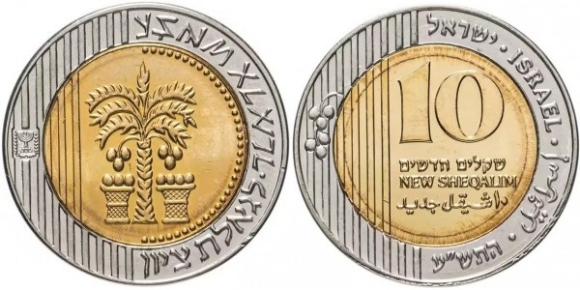
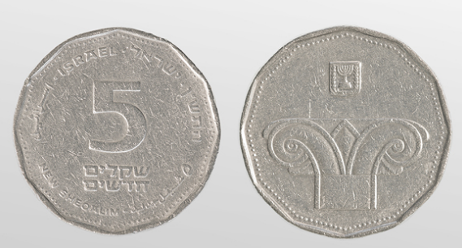
איך נזהה את המטבע?
10 שקלים חדשים
צבע: שני צבעים (טבעת זהב ומרכז כסוף).
גודל: הכי גדול והכי כבד.
מה מצויר? עץ תמר עם סלי פירות.
5 שקלים חדשים
צורה: מצולע (12 צלעות).
צבע: כסוף.
מה מצויר? כותרת של עמוד עתיק.

Slide 2
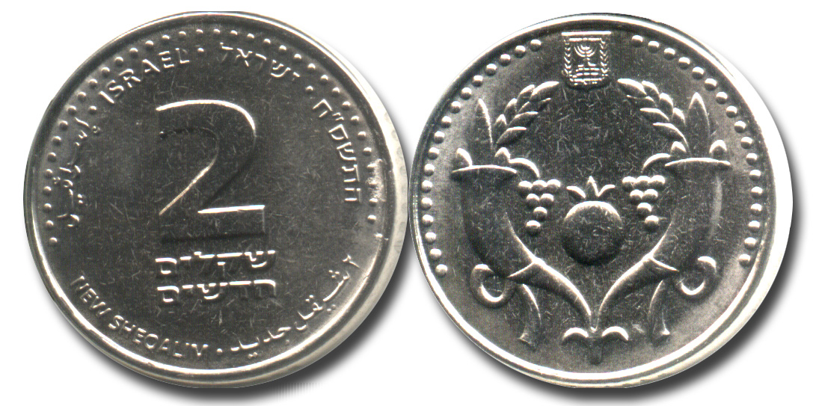
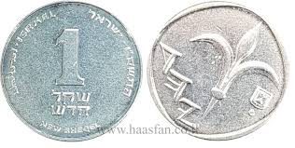
איך נזהה את המטבע?
2 שקלים (שניקל)
גודל: בינוני.
מה מצויר? שתי קרני שפע ורימון.
1 שקל חדש
גודל: הכי קטן והכי קל.
מה מצויר? פרח שושן צחור.

Slide 3
תרגול מטבעות
איזה מטבע יש לו 12 צלעות?
1 שקל
10 שקלים
5 שקלים
2 שקלים

Slide 4
תרגול מטבעות
מה מצויר על מטבע של 10 שקלים?
שושן צחור
עץ תמר
רימון
עמוד עתיק

Slide 5
תרגול מטבעות
איזה מטבע עשוי משני צבעים?
10 שקלים
5 שקלים
2 שקלים
1 שקל

Slide 6
תרגול מטבעות
על איזה מטבע מצוירות שתי קרני שפע?
10 שקלים
5 שקלים
2 שקלים
1 שקל

Slide 7
תרגול מטבעות
איזה מטבע הוא הכי קטן ודק?
10 שקלים
5 שקלים
2 שקלים
1 שקל

Slide 8
תרגול מטבעות
איזה מטבע מכונה בפי העם 'שניקל'?
10 שקלים
5 שקלים
2 שקלים
1 שקל

Slide 9
תרגול מטבעות
כמה מטבעות של 5 שקלים צריך כדי לקבל 10 שקלים?
2
5
1
10

Slide 10
תרגול מטבעות
יוסי קנה ארטיק ב-3 שקלים ושילם במטבע של 5 שקלים. כמה עודף יקבל?
שקל אחד
2 שקלים
3 שקלים
אין עודף

Slide 11
תרגול מטבעות
יש לי שני מטבעות של 2 שקלים ומטבע של שקל אחד.
כמה כסף יש לי בסך הכל?
4 שקלים
5 שקלים
3 שקלים
6 שקלים

Slide 12
תרגול מטבעות
דנה רוצה לקנות לחמנייה ב-2 שקלים ושוקו ב-5 שקלים.
כמה כסף היא צריכה?
5 שקלים
7 שקלים
10 שקלים
2 שקלים

Slide 13
תרגול מטבעות
איזה מהמטבעות הבאים אינו כסוף כולו?
1 שקל
5 שקלים
2 שקלים
10 שקלים

Slide 14
תרגול מטבעות
כמה פעמים נכנס מטבע של שקל אחד
בתוך מטבע של 10 שקלים?
2 פעמים
5פעמים
10 פעמים
שקל אחד

Slide 15
תרגול מטבעות
אם יש לי מטבע של 5 שקלים ושני מטבעות של שקל אחד, האם אוכל לקנות חבילת צבעים ב-8 שקלים?
כן
לא
אולי
חסר לי שקל

Slide 16
תרגול מטבעות
מה מופיע על מטבע השקל (1 ש"ח)?
פרח שושן
עץ תמר
רימון
מנורה

Slide 17
תרגול מטבעות
איזה מטבע הכי כבד בכיס?
1 שקל
2 שקלים
10 שקלים
5 שקלים

Slide 18
תרגול מטבעות
שילמתי ב-10 שקלים על קנייה של 4 שקלים.
כמה עודף אקבל?
4 שקלים
5 שקלים
6 שקלים
2 שקלים

Slide 19
משימה: תעודת זהות למטבע
צבע המטבע:
צורה (עגול\מצולע)
מה מצוייר עליו?
עשרה שקלים

Slide 20
משימה: תעודת זהות למטבע
צבע המטבע:
צורה (עגול\מצולע)
מה מצוייר עליו?
חמישה שקלים

Slide 21
משימה: תעודת זהות למטבע
צבע המטבע:
צורה (עגול\מצולע)
מה מצוייר עליו?
שני שקלים

Slide 22
משימה: תעודת זהות למטבע
צבע המטבע:
צורה (עגול\מצולע)
מה מצוייר עליו?
שקל

Slide 23


